Slide 1

Les différentes sources d’information

Slide 2
TARIC
https://ec.europa.eu/taxation_customs/dds2/taric/taric_consultation.jsp?Lang=fr
TARLUX
https://saturn.etat.lu/tariff/index.jsf
MADB
https://madb.europa.eu/madb/indexPubli.htm
EBTI
BTI Consultation (europa.eu)
CROSS
https://rulings.cbp.gov/home
ECICS
https://ec.europa.eu/taxation_customs/dds2/ecics/chemicalsubstance_consultation.jsp?Lang=en
CURIA
http://curia.europa.eu/juris/recherche.jsf?language=fr
EZT
http://auskunft.ezt-online.de/ezto/Welcome.do

Slide 3
Advance Tariff Rulings
Search for Advance Tariff Rulings - GOV.UK (tax.service.gov.uk)
Rapports des réunions du CCC
Comitology Register (europa.eu)
Notes explicatives SH + suisses
Notes explicatives du tarif des douanes - Tares (admin.ch)
Avis de classement SH + suisses
Décisions de classement des marchandises du tarif des douanes - Tares (admin.ch)

Slide 4
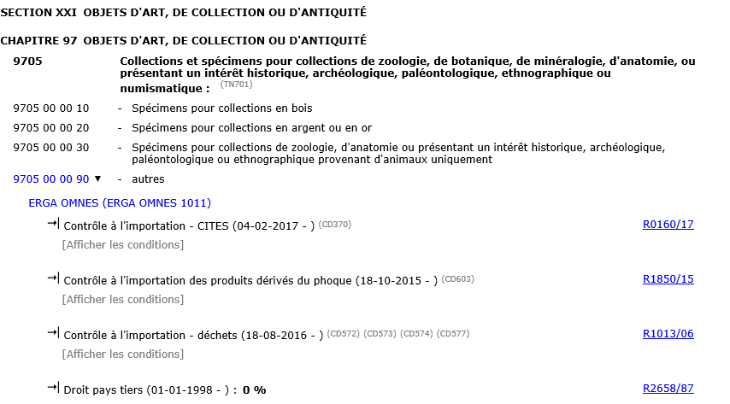
TARIC
Permet de trouver toutes les mesures communautaires ainsi que le taux des droits de douane applicables à une marchandise

Slide 5
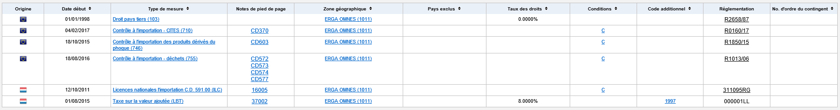
TARLUX
Reprend les mêmes données que TARIC ainsi que toutes les mesures nationales applicables telles que le taux de la TVA ou des licences nationales à l’importation

Slide 6
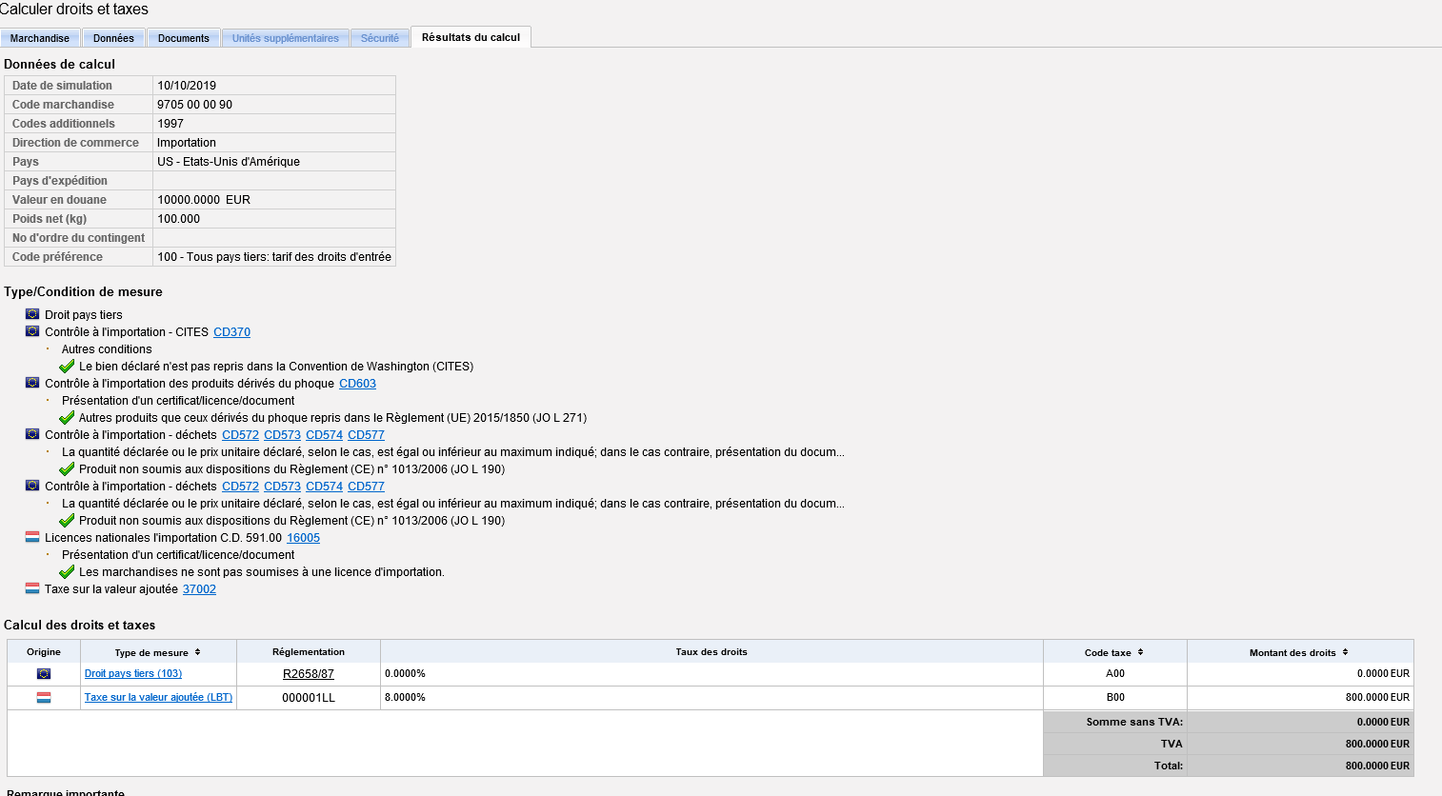
TARLUX
Calcul des droits et taxes
Indique le montant des droits et taxes à payer ainsi que tous les documents nécessaires à l’appui de la déclaration

Slide 7
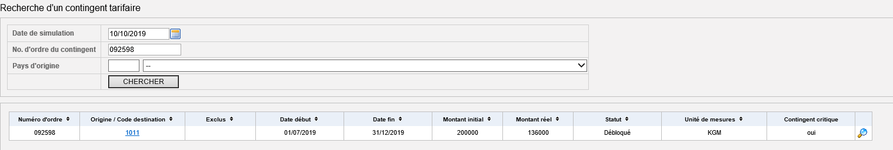
TARLUX
Contingents
Permet de vérifier le statut d’un contingent

Slide 8
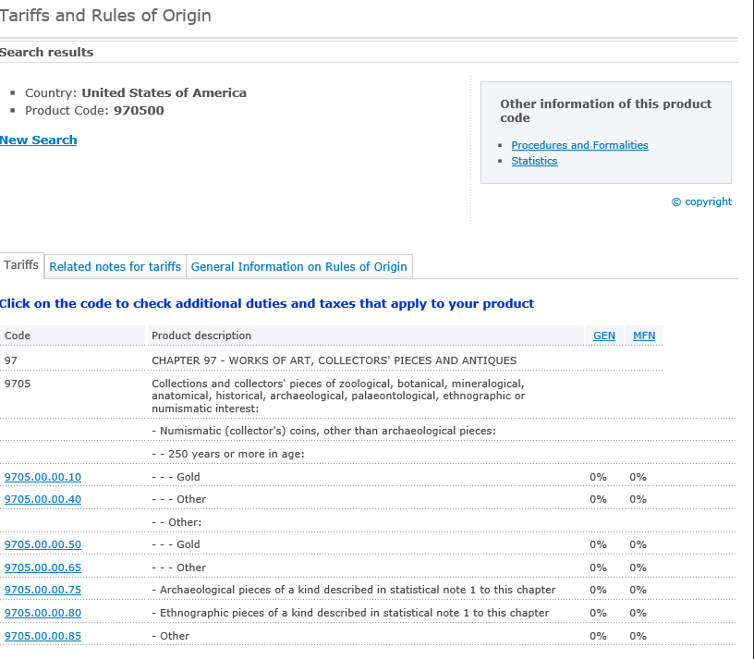
MADB
Market Access Database
Contient les données TARIC ainsi que les droits et taxes applicables dans des pays tiers

Slide 9
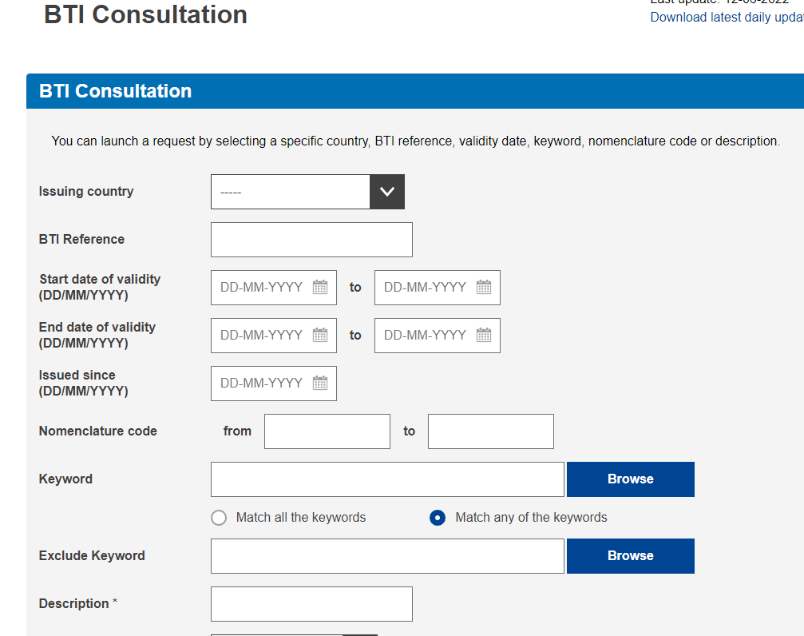
EBTI
Contient tous les RTC de l’UE

Slide 10
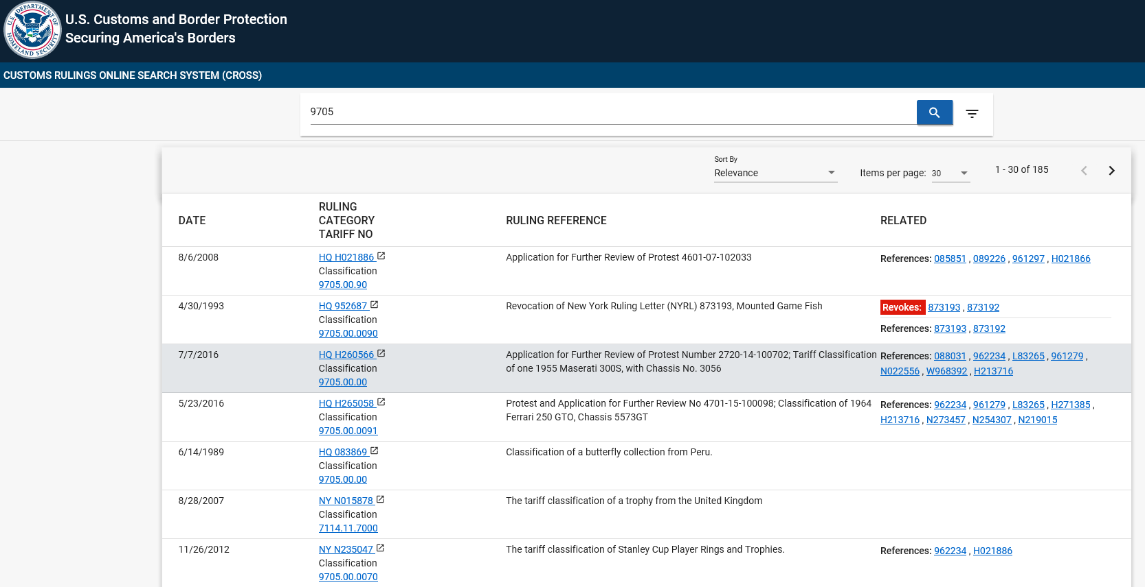
CROSS
Principe similaire à EBTI, contient toutes les décisions anticipées en matière de tarification émises par les États-Unis

Slide 11
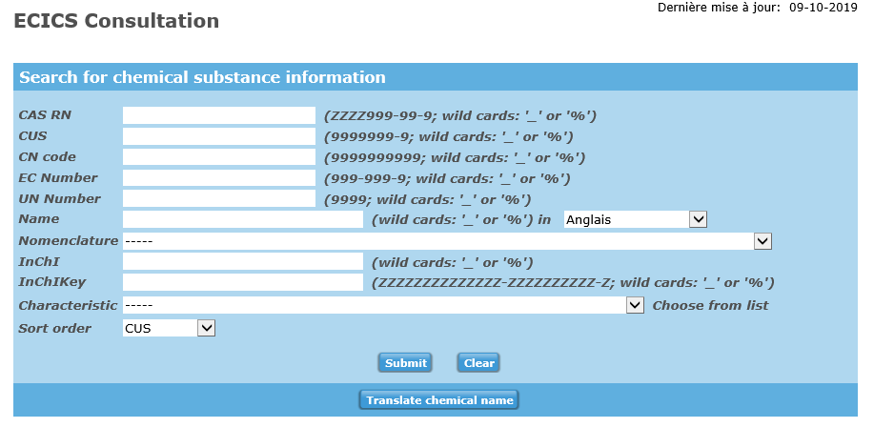
ECICS
Base de données pour les produits chimiques
Permet de trouver le classement tarifaire correct d’un produit chimique à l’aide d’un numéro CAS

Slide 12
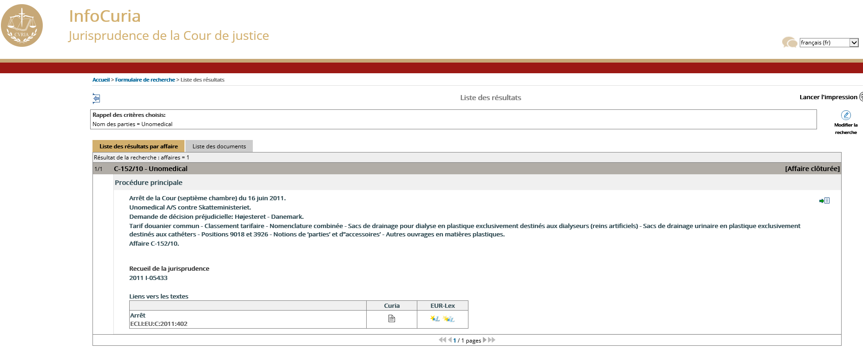
CURIA
Reprend toutes les jurisprudences de la Cour de justice de l’Union européenne

Slide 13
EZT
Site de la douane allemande
Reprend:
TARIC
Notes explicatives du SH
Notes explicatives de la NC
Règlements de classement
Avis de classement de l’OMD
Recherche par mots-clés

Slide 14
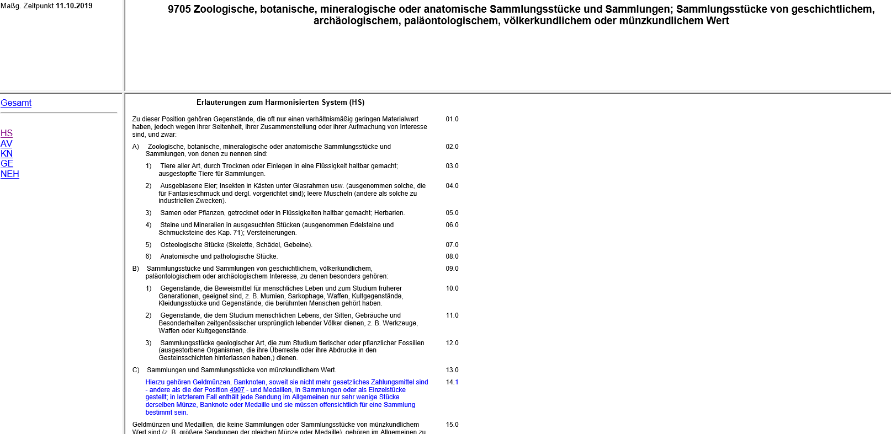
EZT

Slide 15
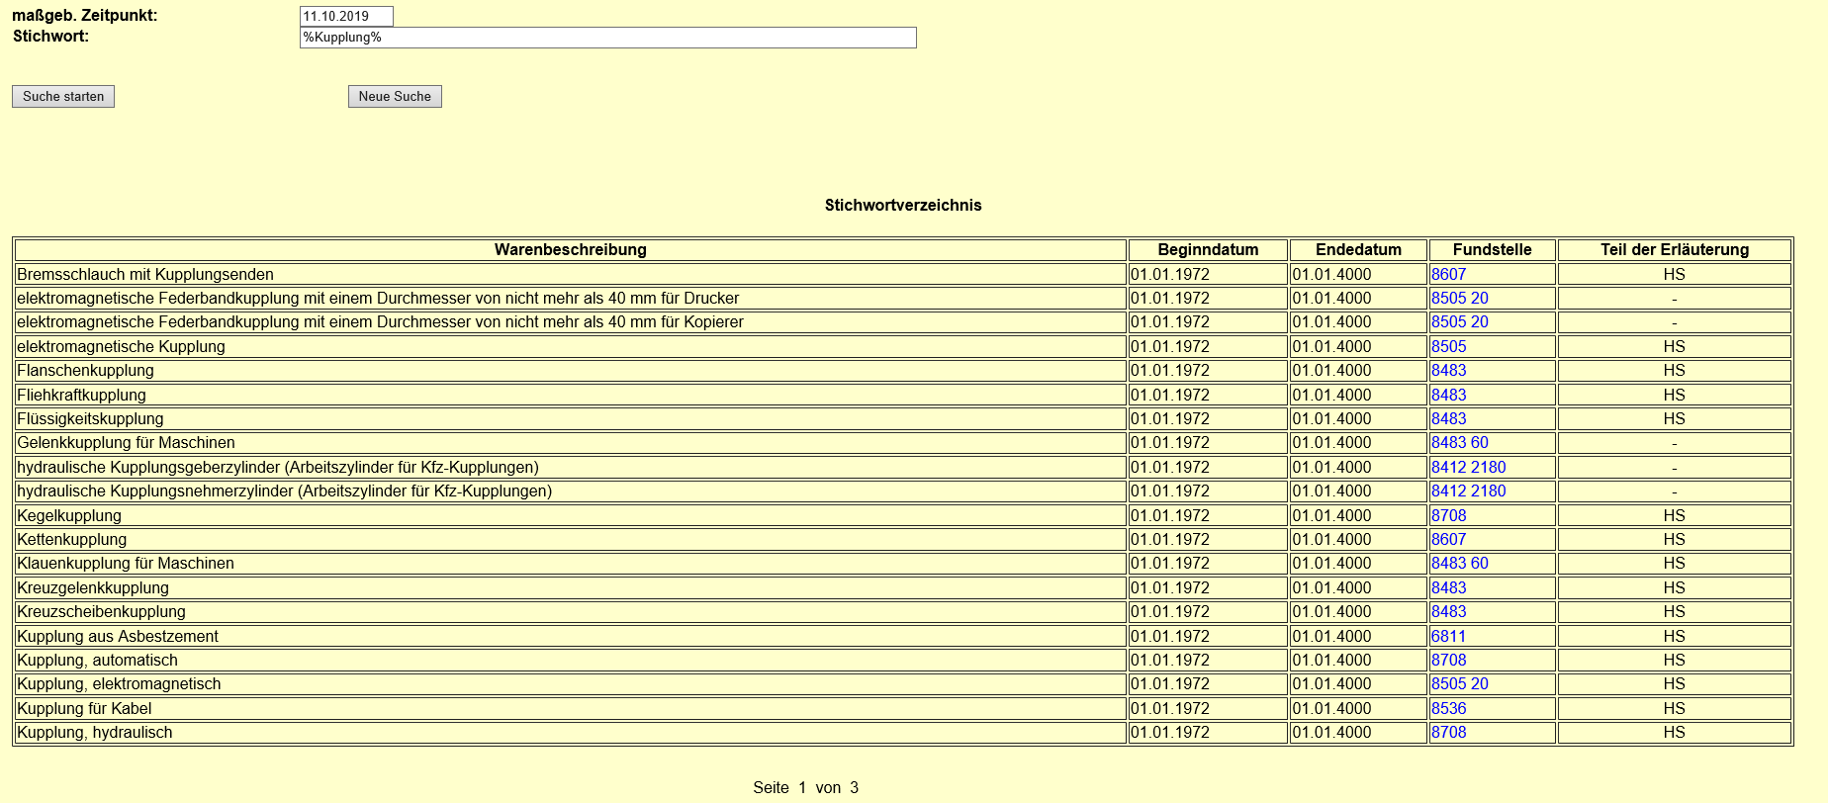
EZT

Slide 16
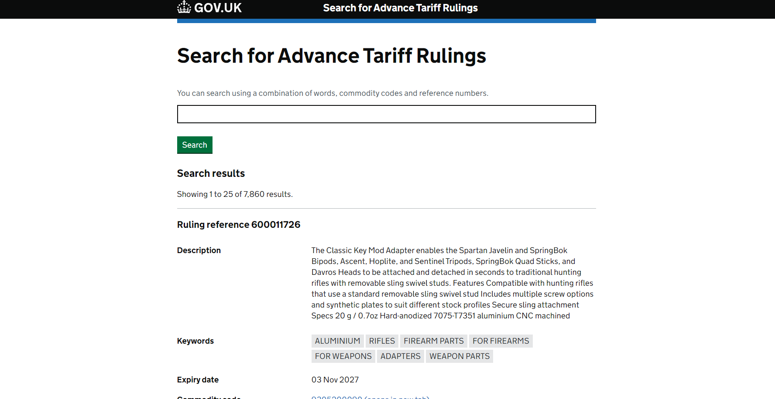
Advance Tariff Rulings
Principe similaire à EBTI, contient toutes les décisions anticipées en matière de tarification émises par le Royaume-Uni

Slide 17
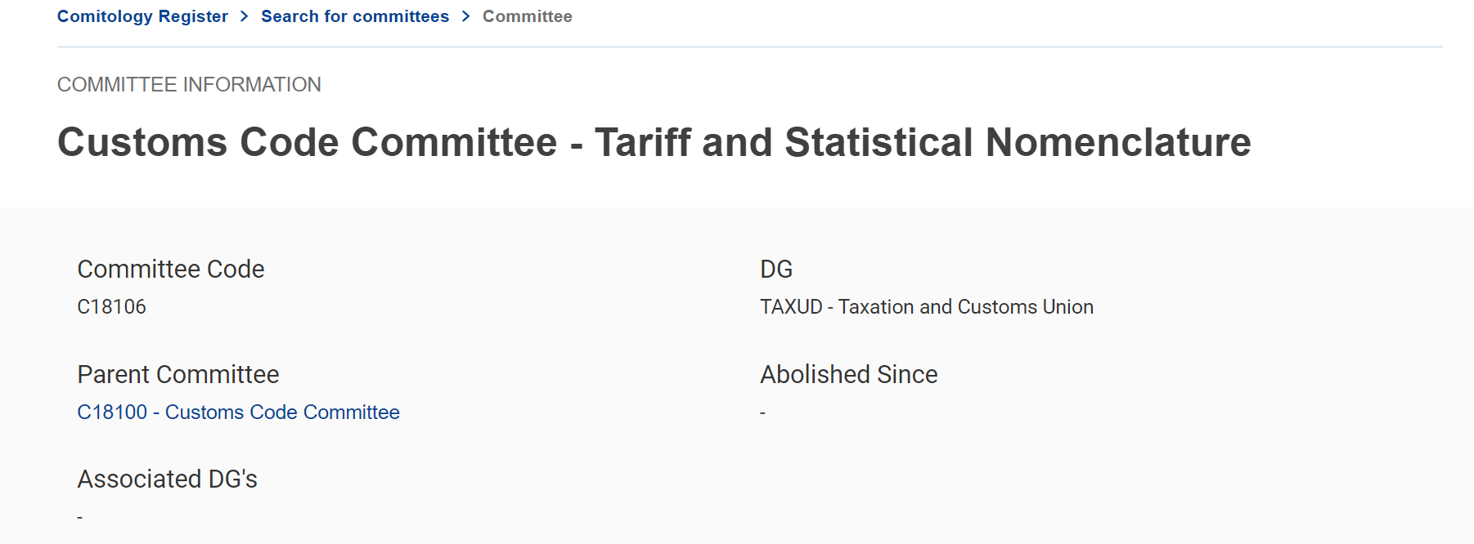
Rapports des réunions du CCC
Compte-rendu des réunions du Comité du Code des Douanes en matière Tarif

Slide 18
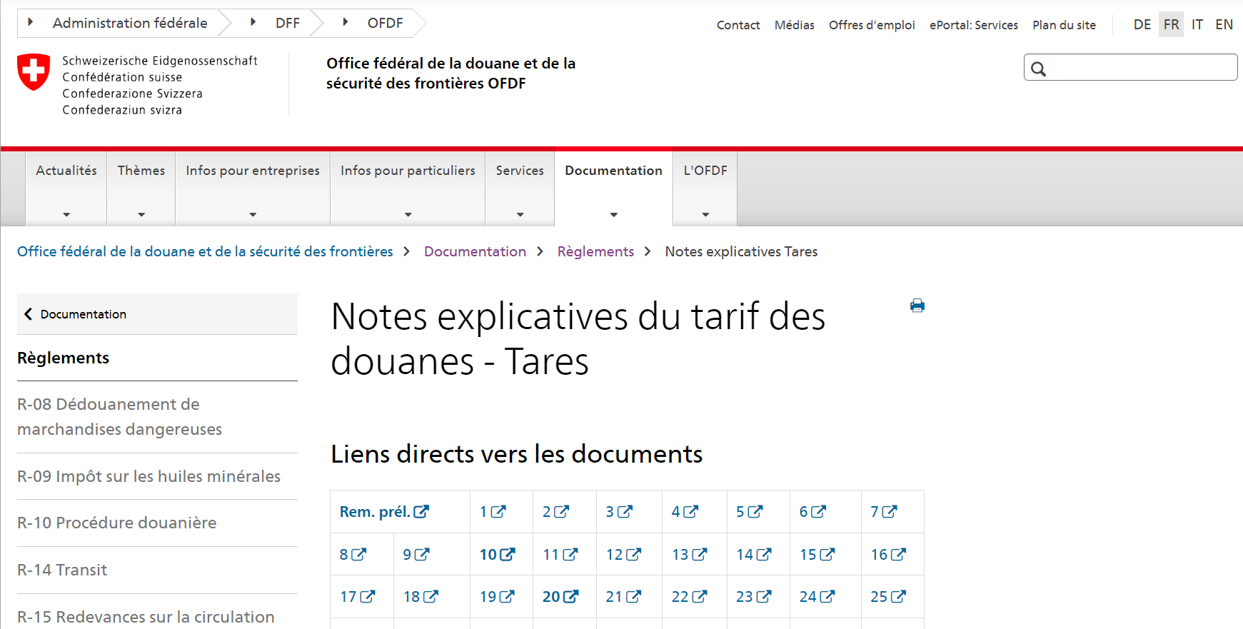
TARES (Notes explicatives SH)
Site de la douane suisse qui reprend les notes explicatives du SH et les notes explicatives suisses:

Slide 19
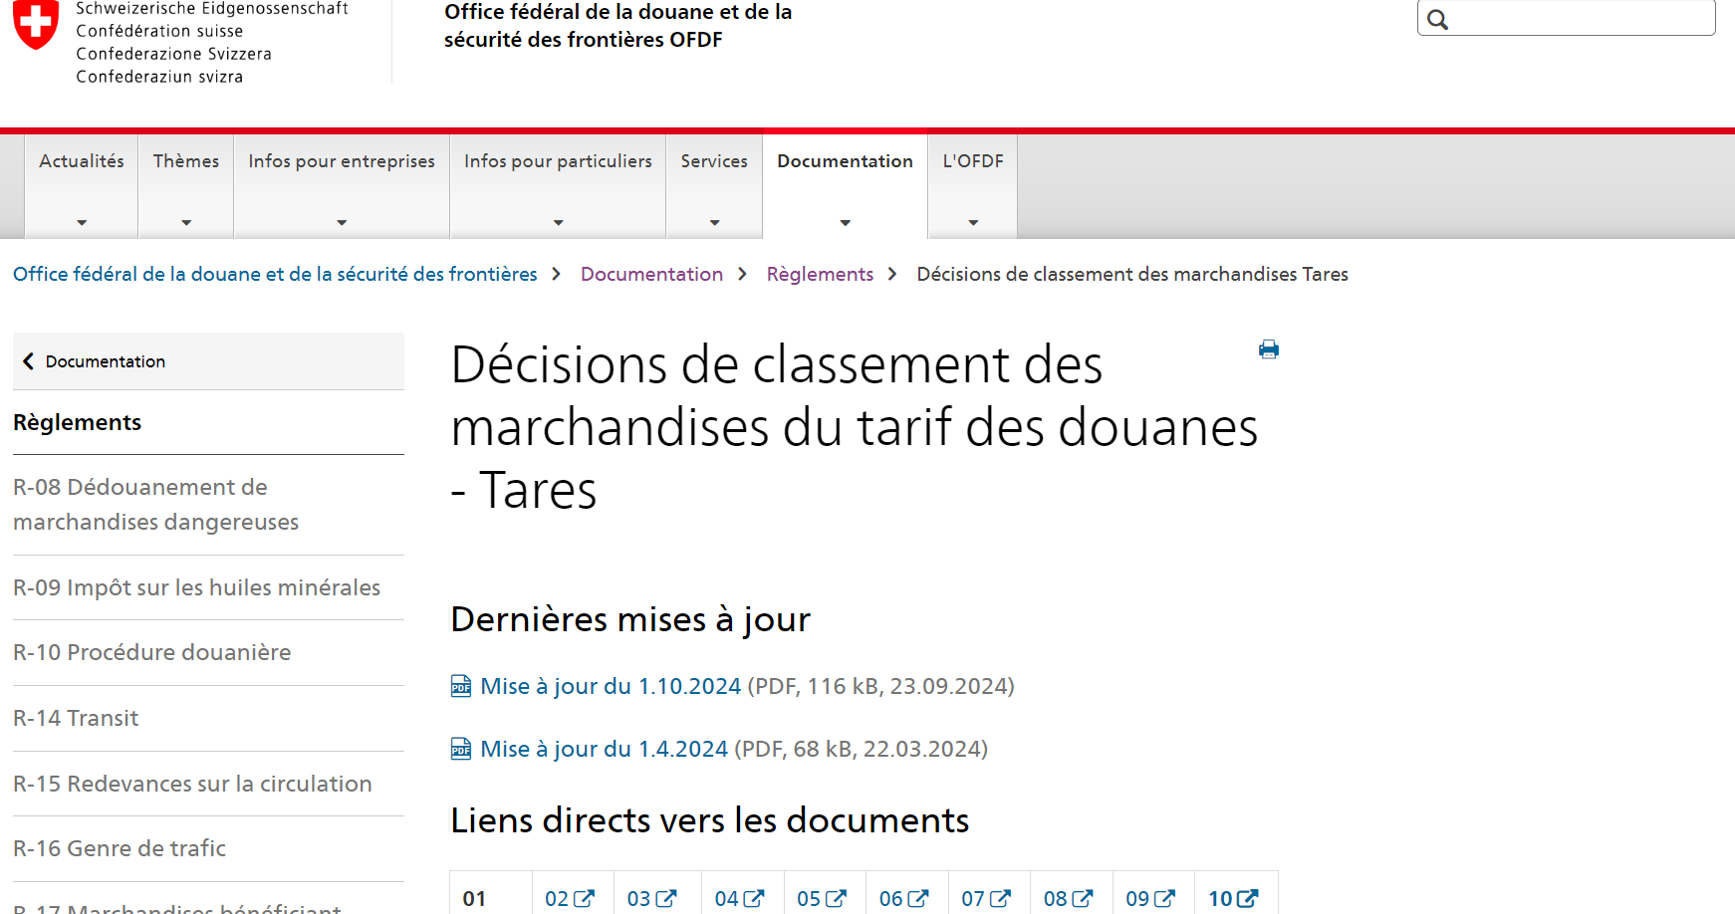
TARES (Avis de classement SH)
Site de la douane suisse qui reprend les avis de classement du SH:

